Slide 1


组会汇报
汇报人：周仁强
时间：2024.4.12

Slide 2
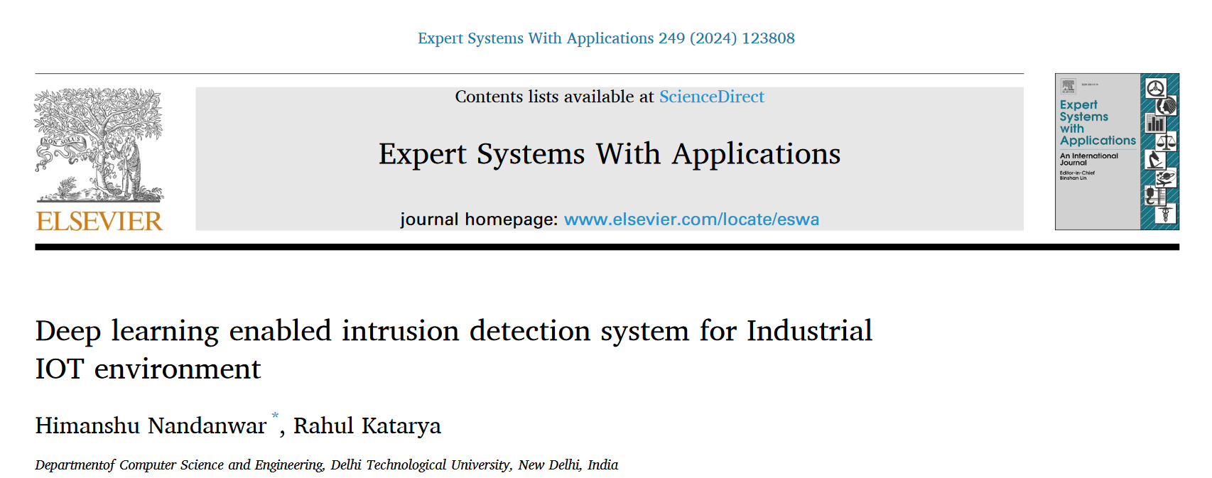
适用于工业物联网环境的深度学习入侵检测系统

Slide 3
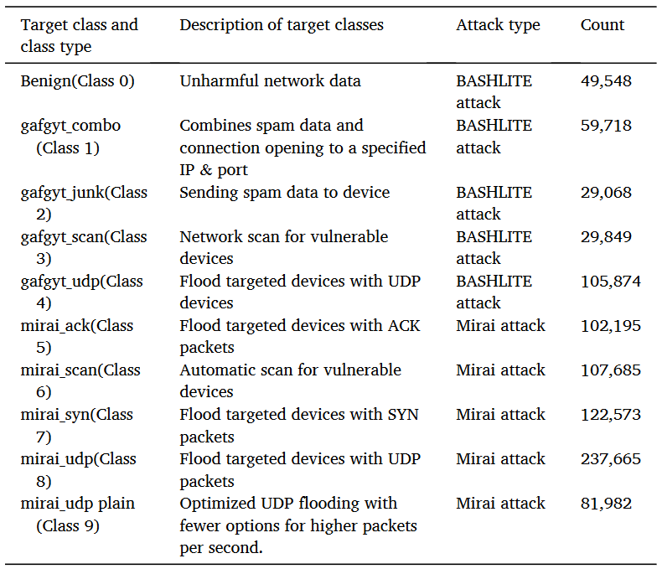
卷积层共4个Filter，每个Filter包含了3个Kernel，每个Kernel的大小为3×3。因此卷积层的参数数量可以用如下公式来计算：N_std = 4 × 3 ×（1）源预测函数fs的学习：通过单通道DNN使用源标签Ys对源数据集Xs的片段进行分类对源预测函数fs进行训练，得到原预测函数fs的权重矩阵和偏置向量。假设单通道DNN包含H属于N隐层，我们将第j层( 1≤j≤H)的权重矩阵和偏置向量分别表示为Wj和Bj。
（2）多通道DNN的初始化：定义多通道DNN。对于多通道DNN架构，在片段上应用批量归一化层，对网络的输入执行类似于标准归一化的操作。然后对Sn个传感器通道进行分离。第k个传感器通道( 1≤k≤Sn)由与单个DNN的隐藏层相同数量和类型的隐藏层集成处理。我们将这种层的集合称为多通道DNN的一个分支。然后将每个分支的输出进行级联，并连接到全连接层。为输出Ct个目标类的类别概率，增加一个包含目标类Ct个神经元的softmax层。
（3）单通道DNN到多通道DNN的权值传递：将单个DNN在{ Ds，Ts }上学习到的H个隐含层的权值Wj和偏置Bj传递到多通道DNN的分支上。
（4）目标预测函数ft的学习：使用( Xt , Yt)对多通道DNN进行微调来学习ft，得到目标预测函数ft。 3 × 3 = 108
数据集：N_BaIoT数据集
数据集描述和攻击统计数据：每种攻击类型的目标类别和实例计数
Notes:
1、数值化、最大最小标准化
2、PCA降维、挑选特征
3、LNN模型（主要由轻量级单元实现）
首先是一维卷积层
轻量级Unit A（是一种无残差结构的轻量级网络，主要实现下采样（卷积运算时设置步幅= 2）和改变张量输出形状的功能）首先使用标准卷积来扩展特征图通道数。然后通过深度卷积提取特征，最后使用标准卷积对特征图进行压缩
轻量级Unit B【包含逆残差结构，主要实现特征提取功能。（用逆残差结构的好处主要是避免了模型过拟合和梯度消失的问题）】。通道分离后的输入张量进入特征层后，对特征层使用标准卷积来扩展特征图通道数，得到扩展层，扩展层采用1 × 1的网络结构（目的是将低维空间映射到高维空间）。对扩展层使用深度卷积提取特征后，使用标准卷积通过压缩层对特征图进行压缩。除了压缩层都是用relu激活函数，压缩层使用线性激活函数，最后，将两个分支进行连接，利用通道混洗实现两个分支之间的信息交换。
最后使用全局平均池化GAP层代替全连接层实现降维。
多分类：为了解决数据集不平衡问题，本文设计了NID损失作为损失函数
（其中pn为第n类的模型估计概率，β用于设置损失值的衰减程度。算例精度越高，损失值衰减越多。当β = 0，αn = 1时，NID损失等价于标准交叉熵损失。）
二分类：使用二进制交叉熵损失函数

Slide 4
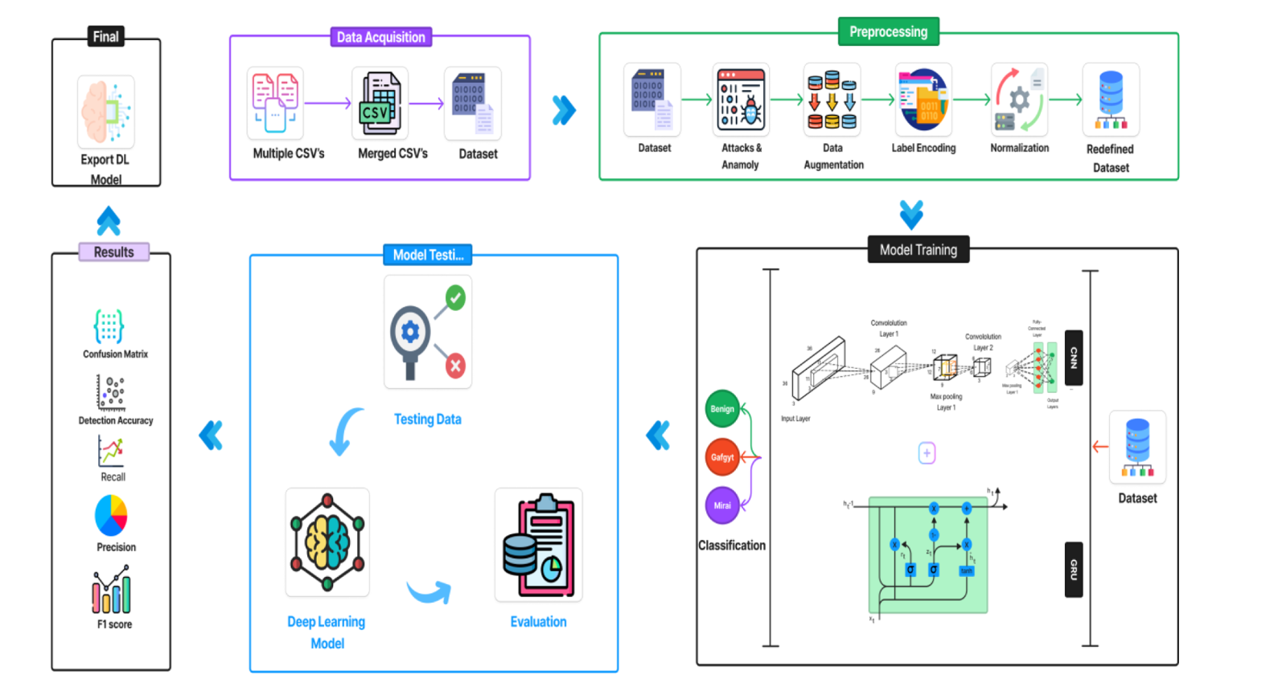
如果有两个不同类别的样本A、B，A的最近邻是B，B的最近邻是A，那么A,B就是Tomek link。Tomek link的方法就是，将组成Tomek link的两个样本，如果有一个属于多数类样本，就将该多数类样本删除掉。
数据预处理
1、数据增强：通过对现有数据应用各种转换来增加数据集的大小和多样性。
2、数据重组：随机改变数据集中数据实例的顺序以引入随机性并减少偏差的过程。
3、特征编码：使用虚拟编码将分类标签转换为二进制表示的过程。
4、数据标准化

Slide 5
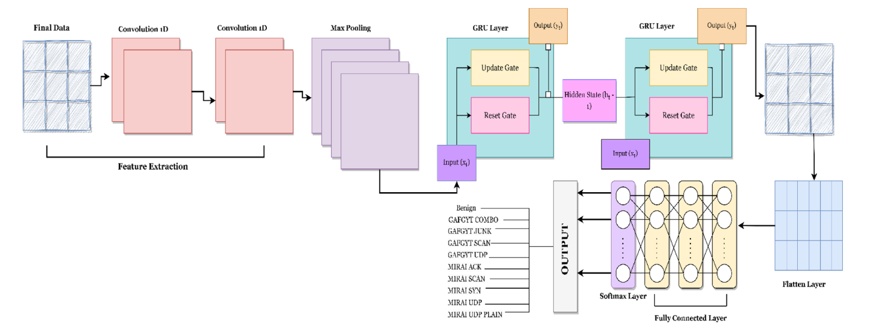
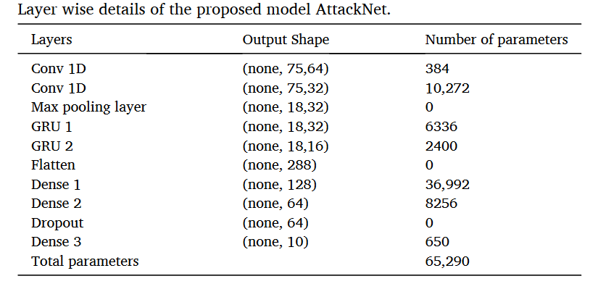
模型这部分作者大篇幅去描述CNN和GRU的前向传播公式

Slide 6
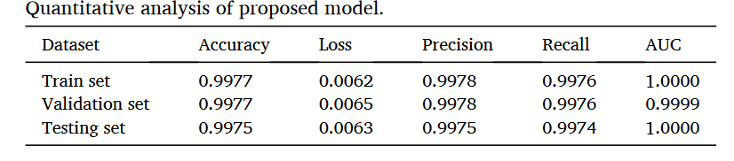
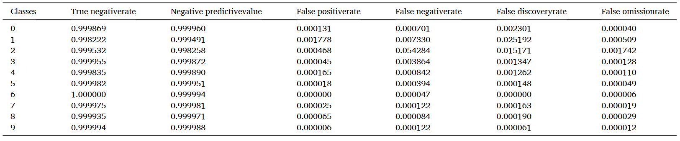
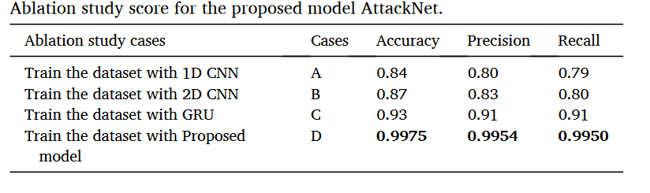

Slide 7
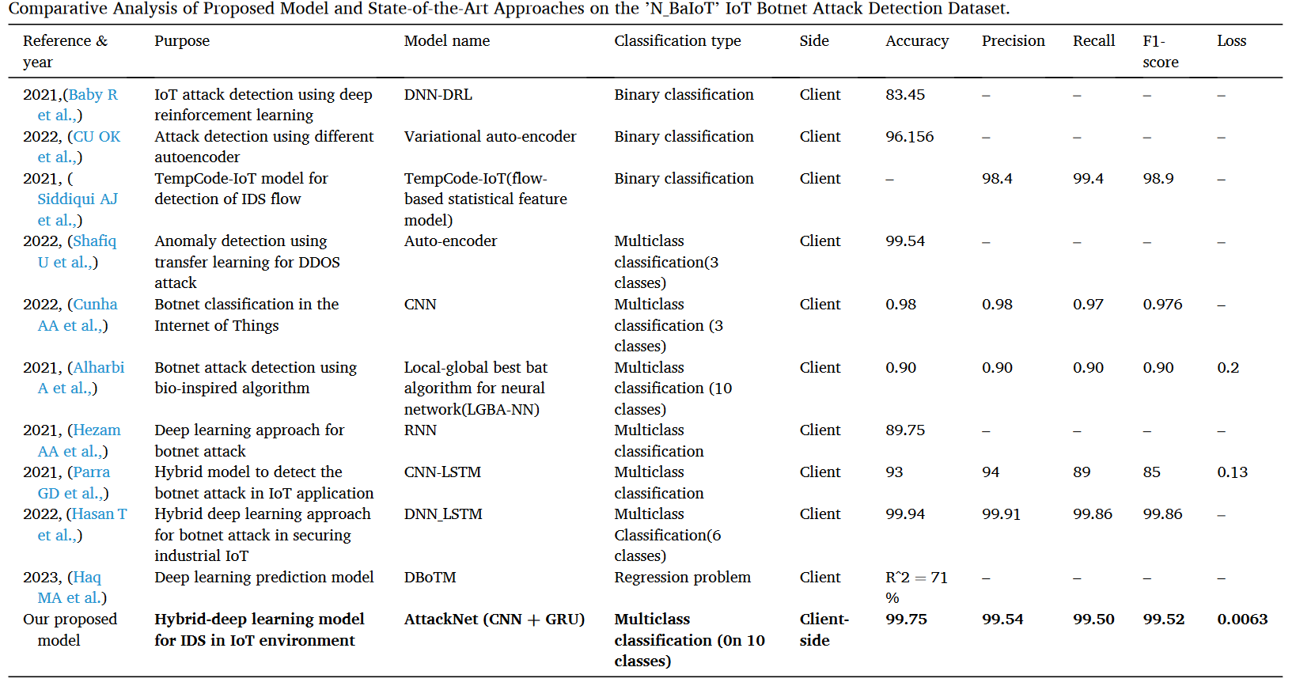

Slide 8
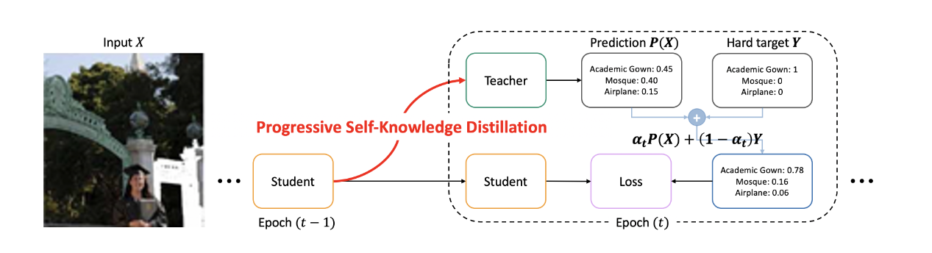
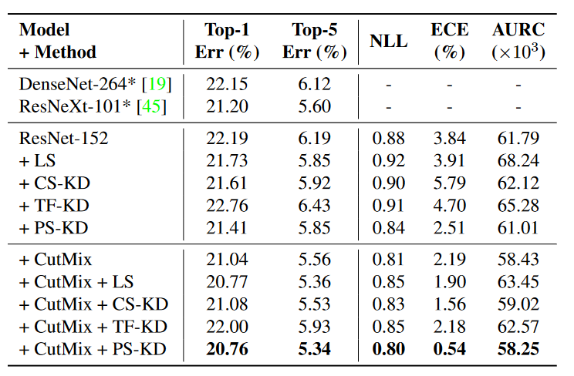
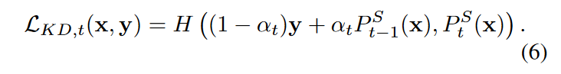
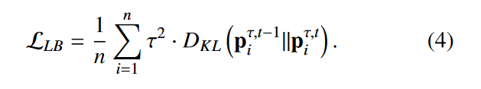
虽然KL散度同样可以衡量模型预测分布与真实分布之间的差异，但在直接作为损失函数训练多分类神经网络模型时，其优势并不明显
虽然KL散度同样可以衡量模型预测分布与真实分布之间的差异，但在直接作为损失函数训练多分类神经网络模型时，其优势并不明显
当用交叉熵作为分类任务的损失函数时，实际上就是在最小化KL散度，这是因为在一些情况下，交叉熵可以视为KL散度加上常数项（即数据本身的熵）。通过最小化交叉熵，模型不仅是在拟合数据，而且是在尽量减少预测分布与实际分布之间的差异。

Slide 9
THE END
汇报人：周仁强
时间：2024.4.14

